Slide 1
DUOMENŲ SUSPAUDIMAS
Doc. E.Mačikėnas

Slide 2
Duomenų suspaudimas (suglaudinimas)
Tikslas - sumažinti duomenų užimamą vietą.
Metodai:
  duomenų turinio pakeitimas;
  duomenų struktūros pakeitimas,
  viena ir kita kartu.
Pvz.
„1998 m.” ir “tūkstantis devyni šimtai
devyniasdešimt aštuntieji metai”

Slide 3
Duomenų suspaudimas (suglaudinimas)
Duomenų suglaudinimo metodai – labai įvairūs. Jų parinkimas priklauso nuo:
  Glaudinamų duomenų pobūdžio;
  Optimalaus veikimo greičio ir sutaupomos atminties kiekio santykio.
  Metodų klasifikacija:
  Be duomenų praradimo (lossless);
  Su duomenų praradimu (lossy).

Slide 4
Duomenų suspaudimas (suglaudinimas)
Suglaudinimo be duomenų praradimo failų pavyzdžiai:
.GIF, .TIF, .PCX ir kt. – grafiniams failams;
.AVI – videoduomenims;
.ZIP, .ARJ, .RAR, .LZH, .CAB ir kt. – bet kuriam duomenų tipui.

Slide 5
Duomenų suspaudimas (suglaudinimas)
Suglaudinimo su duomenų praradimu failų pavyzdžiai:
JPG – grafiniams duomenims;
MPG, MPEG – videoduomenims;
MP3 – muzikiniams (garso) duomenims.

Slide 6
Duomenų suspaudimas (suglaudinimas)
Suglaudinimo algoritmų pavyzdžiai:
RLE (Run- Length Encoding)
KWE (Keyword Encoding)
Hafmeno algoritmas

Slide 7
Teksto kodavimas
Tam, kad užkoduoti anglišką tekstą, prireiks 26 mažųjų raidžių, 26 didžiųjų raidžių ir nedidelio kiekio skyrybos ženklų;
Mes galime išsiversti su 64 (26+26+...) = 64 simboliais, kiekvienam iš kurių užkoduoti reikia 6 bitų ( 2⁶ = 64 );
Taigi kiekvienas simbolis koduojamas 6 bitais;
Mes galime sumažinti koduoto teksto dydį, jeigu:
  Kai kurie simboliai tekste sutinkami dažniau negu kiti;
  Leidžiama simbolius koduoti skirtingo ilgio kodais, pvz. e koduojame 1 ar dviem bitais, tuo tarpu x kodavimui naudojame keletą bitų;
  Mes turime turėti būdą atkoduoti užkoduotą bitų eilutę: Privalome nustatyti, kur kiekvienas simbolis prasideda ir kur baigiasi.

Slide 8
Hafmeno kodavimo pavyzdys
A = 0
B = 100
C = 1010
D = 1011
R = 11
ABRACADABRA = 01001101010010110100110
Taigi tekstas ABRACADABRA (11 raidžių) užkoduotas 23 bitų ilgio eilute;
Koduojant fiksuoto ilgio kodais, penkioms raidėms užkoduoti reiktų penkių 3 bitų kodų kiekvienai raidei (2³ = 8 < 5), t.y. 33 (3 x 11) bitų vienuolikos raidžių tekstui užkoduoti;
Pastebėkime, kad tokiu būdu užkoduotas tekstas gali būti atkoduotas.

Slide 9
Kaip tai įmanoma?
Šiame pavyzdyje A buvo dažniausiai sutinkama raidė
ABRACADABRA tekste raidės pasitaikė:
  5 kartus A kodas A raidei yra 1 bito ilgio
  2 kartus R kodas R raidei yra 2 bitų ilgio
  2 kartus B kodas B raidei yra 3 bitų ilgio
  1 kartą C kodas C raidei yra 4 bitų ilgio
  1 kartą D kodas D raidei yra 4 bitų ilgio

Slide 10
Hafmeno kodavimo žingsniai
Nustatyti koduojamų simbolių dažnį tekste.
Dvejetainio medžio konstravimas (koduojamus simbolius medyje atitinka kabančios viršūnės).
Simbolių kodų generavimas.

Slide 11
Kaip gaunamas Hafmeno kodas?
Su kiekvienu koduojamu simboliu (šiuo atveju raide) susiejame dažnį (t.y. kiek kartų tame tekste yra sutinkamas tas simbolis)
Vietoje pasitaikymo dažnio galima naudoti procentinį dydį arba tikimybę
Sudarykime dvejetainį medį, jungdami dvi bet kurio lygio viršunes, turinčias mažiausią dažnį (naujai gautos viršūnės dažnis yra apskaičiuojamas kaip dviejų jungiamų žemesnio hierarchinio lygio viršūnių dažnių suma)
Kartojame šią procedūrą tol, kol visi koduojami teksto simboliai (abėcėlė) yra atvaizduoti dvejetainiame medyje, t.y. pasiekiame medžio šaknį

Slide 12
Kaip gaunamas Hafmeno kodas)?
(1-as žingsnis – simbolių dažnių nustatymas)
Su kiekvienu koduojamu simboliu (šiuo atveju raide) susiejame dažnį (t.y. kiek kartų tame tekste yra sutinkamas tas simbolis)
Vietoje pasitaikymo dažnio galima naudoti procentinį dydį arba tikimybę
Šnekamosios kalbos abėcėlės raidėms toks dažnis paprastai yra žinomas (statistika).

Slide 13
Kaip gaunamas Hafmeno kodas ?
( 2-as žingsnis, dvejetainio medžio konstravimas )
Sudarykime dvejetainį medį, pradėdami nuo viršūnių, atitinkančių simbolius (žemiausias hierarchinis lygis, kabančios viršūnės).
Jungiame viršūnes su mažiausiu dažniu – gautos naujos aukštesnio hierarchinio lygio viršūnės dažnis gaunamas kaip jungiamų viršūnių dažnių suma.
Kartojame šią procedūrą tol, kol visi koduojami teksto simboliai (abėcėlė) yra atvaizduoti dvejetainiame medyje.

Slide 14
Kaip gaunamas Hafmeno kodas ?
( 3-as žingsnis, simbolių kodų generavimas)
Randame visus kelius nuo medžio šaknies iki kabančios viršūnės.
Kiekvieno simbolio (kabančios viršūnės) Hafmeno kodą duoda kelią nuo šaknies iki kabančios viršūnės sudarančių briaunų atitinkamų bitų seka.

Slide 15

Pavyzdys, 1-as etapas
(dvejetainio medžio konstravimas)
Sakykime, kad santykiniai dažniai yra:
  A: 40
  B: 20
  C: 10
  D: 10
  R: 20
(čia pasirinkti paprastesni skaičiai, negu, kad realūs dažniai)
Mažiausi skaičiai yra 10 ir 10 (C ir D), taigi sujungiame juos dvejetainio medžio briaunomis, jų dažnius sumuojame

Slide 16
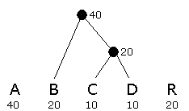
Pavyzdys, 2-as etapas
C ir D jau panaudoti, o juos apjungianti nauja viršūnė (įvardinkime ją C+D) turi reikšmę 20
Toliau mažiausios reikšmės yra B, C+D, ir R, iš kurių kiekviena turi reikšmę 20
  Sujungiame bet kurias iš tų dviejų medžio viršūnių

Slide 17
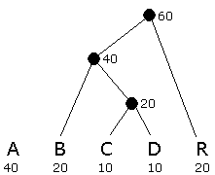
Pavyzdys, 3-as etapas
Mažiausia reikšmė yra R=20, tuo tarpu kai A ir B+C+D turi reikšmes po 40
Sujungiame R su bet kuria iš dviejų likusių

Slide 18
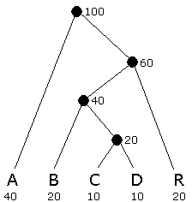
Pavyzdys, 4-as etapas
Sujungiame dvi likusias viršūnes

Slide 19
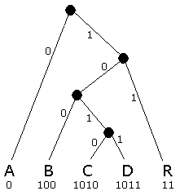
Pavyzdys, 5-as etapas
Priskiriame kiekvienos viršūnės kairiajai briaunai reikšmę 0, o dešiniajai - 1
Kiekvieno simbolio (kabančios viršūnės) kodas gaunamas kaip kelio nuo aukščiausios viršūnės iki to simbolio briaunas atitinkančių bitų seka
A = 0
B = 100
C = 1010
D = 1011
R = 11
Kodėl užkoduotas tekstas gali būti atkoduojamas?

Slide 20
Unikali prefikso savybė
A = 0
B = 100
C = 1010
D = 1011
R = 11
Nė viena iš šių bitų eilučių nėra jokios kitos bitų eilutės prefiksas
Pvz. jeigu pridėtume E=01, tada A=0 būtų E=01 prefiksas
Panašiai, pridėjus F=10, gautume, kad ši seka yra prefiksas trijų kitų kodų (B=100, C=1010, and D=1011)
Unikali prefikso savybė galioja, nes dvejetainiame medyje koduojamus simbolius atitinka tik kabančios viršūnės

Slide 21
Hafmeno atkodavimo algoritmas
Imame po vieną bitą iš užkoduoto teksto ir susiejame jį su medžio viršūne, pradėdami nuo medžio šaknies.
Kiekvienam koduoto teksto bitui:
  Jeigu bito reikšmė 0, einame kairiaja šaka.
  Jeigu bito reikšmė 1, einame dešiniaja šaka.
  Pasiekus kabančią viršūnę, turime simbolį (raidę). Po to vėl einame į medžio viršūnę (jeigu koduoto teksto eilutė dar nesibaigė) ir kartojame procesą.

Slide 22
Praktiniai aspektai
Yra nepraktiška kurti Hafmeno kodavimą pavienei trumpai eilutei, toliai kaip ABRACADABRA
  Tam, kad ją atkoduoti, prireiks kodų lentelės
  Pridėjus prie pranešimo kodų lentelę, visas tekstas gaunasi didesnis, negu kad pradinį tekstą koduojant pvz. ASCII kodais
Hafmeno kodavimas yra naudingas, jeigu:
  Užkoduota eilutė yra ženkliai didesnė už kodų lentelę arba dėl kodų lentelės yra sutariama iš anksto (pvz. nesunku rasti dažnių lentelę anglų ar bet kurios kitos kalbos abėcėlės raidėms)

Slide 23
Duomenų suspaudimas
Hafmeno kodavimas yra paprastas duomenų suspaudimo pavyzdys: duomenų atvaizdavimas mažesniu bitų skaičiumi negu pradinis tekstas
Sudėtingesnis metodas yra GIF (Graphics Interchange Format) suspaudimas (failuose su plėtiniu .gif )
Kitas pavyzdys yra JPEG (Joint Photographic Experts Group) (failuose su plėtiniu .jpg )
  Skirtingai negu Hafmeno kodas, GIF ir JPEG yra su praradimu – prarandama dalis informacijos

Slide 24
Duomenų suspaudimas (suglaudinimas)
RLE algoritmas
Remiasi pasikartojančių duomenų sekų suradimu ir jų pakeitimu trumpesne struktūra

Slide 25
Duomenų suspaudimas (suglaudinimas)
RLE algoritmas
(Pavyzdys)
Eilutė:
"aaaabbcdeeeeefghhhij"
Gali būti pakeista
"a4b2c1d1e5f1g1h3i1j1„ - duomenų kiekis nesumažėjo
Kitas variantas
"a3b1cde4fgh2ij" - trumpiau, bet reikalinga papildoma analizė

Slide 26
Duomenų suspaudimas (suglaudinimas)
RLE realizacija MATLAB
Suspaudimas:
  compressedData = rle(originalData);
Atstatymas:
  originalData = rle(compressedData).
MATLAB versija 6.5 (R13)

Slide 27
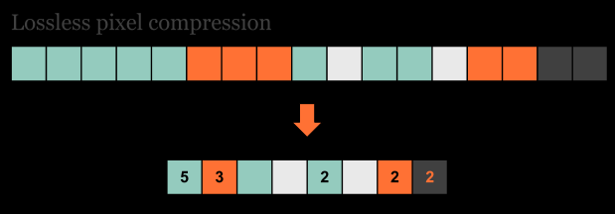
Duomenų suspaudimas (suglaudinimas)
RLE algoritmo taikymo pavyzdys video informacijos suglaudinimui

Slide 28
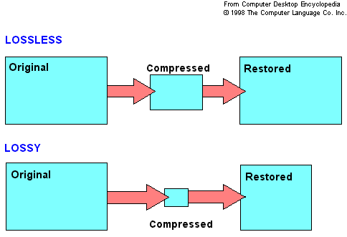
Duomenų suspaudimas
Be informacijos praradimo.
Su informacijos praradimu (paprastai daliniu).
Huffman coding is lossless compression
GIF and JPEG are lossy compression techniques

Slide 29
Palyginimas (Lossless vs Lossy)
Versle reikalingas suspaudimas be praradimo. Tuo tarpu audio ir video taikymuose galimas tam tikras praradimo laipsnis, kuris gali būti nelabai pastebimas (pvz. nuotraukose – „resizing“).
Suspaudimas su praradimu gali sumažinti failą iki 1/50 arba mažiau lyginant su jo pradiniu dydžiu. Tuo tarpu suspaudimas be praradimo gali sumažinti tik maždaug santykiu 1/3.

Slide 30
Pabaiga

